Slide 1
数据仓库与数据挖掘
Data Warehouse & Data Mining
第五章 聚类
海南大学 信息学院
主讲人：杨厚群

Slide 2
分类与聚类
尽管分类是一种识别对象组或类的有效手段，但是它常常需要高昂的代价收集和标记大量训练元组集或模式，以便分类法使用它们对每个组建模
希望：
  首先，基于数据的相似性把数据集合划分成组
  然后，给这些数量相对较少的组指定标号
基于聚类的过程的另一个优点：
  可以适应变化，并且能够挑选出区分不同组的有用特征

Slide 3
聚类
什么是聚类？
  聚类（clustering）是将物理或抽象对象的集合分成相似的对象类或簇（cluster）的过程
相关概念
  簇是数据对象集合，同一个簇中的对象之间具有很高的相似度，而不同簇中的对象高度相异
  相异度根据描述对象的属性值评估，通常使用距离度量

Slide 4
聚类分析是什么?
聚类: 数据对象的集合
  同个簇中的对象彼此相似
  不同簇中的对象彼此相异
簇间对象
距离最大
簇内对象
距离最小

Slide 5
簇的类型: 明显分离的
明显分离的簇:
  簇内点到点的距离（相似性）要比到其他簇的点都近.
3 well-separated clusters

Slide 6
簇的类型: 基于原型的（基于中心的）
基于中心
  簇中每个对象到中心的距离（相似度）要比到其它簇的中心近（相似）
  这个簇的中心通常称为质心, 簇中所有点的均值, 或称为中心, 是簇中最有代表性的点
4 center-based clusters

Slide 7
簇的类型:基于图的
基于邻近的簇(最近邻 or 传递)
  每个点到簇中其它点的距离（相似）比到不同簇中任意点的距离更近.
8 个相邻簇

Slide 8
簇的类型: 基于密度
基于密度
  簇是点的密集区, 即高密度区与低密度区分开.
  常用于当簇不规则或互相盘绕, 并且有噪声和离群点.
6 density-based clusters

Slide 9
簇的类型: 概念簇
共同性质的或概念簇
  找出有共同性质或表示一个特别的概念的簇.
  .
2 Overlapping Circles

Slide 10
簇的类型: 目标函数
由目标函数确定簇
  找出使目标函数最大或最小的簇.
  枚举所有可能的划分簇的方式，通过给定的目标函数评估每个潜在的簇集合的 `优点‘ . (NP Hard)
  全局和局部目标函数.
    层次聚类算法通常有局部目标函数
    划分聚类算法通常有全局目标函数
  全局目标函数方法的变化就是拟合数据至一个参数化模型.
    模型参数取决于数据.
    混合模型假设数据是一些统计分布的‘混合’

Slide 11
簇的类型: 目标函数 …
将聚类问题映射到不同的域并在域内解决相关问题
  距离矩阵定义了一个加权图，其中节点是簇的点集，加权边代表相邻的点
  聚类相当于将图分解为相连接的组件，每个对应于一个簇.
  要最大限度地减少簇间的边的权重，并最大限度地提高簇内边的权重

Slide 12
聚类
应用领域
  市场研究、模式识别、数据分析、图像处理
其他应用
  在某些应用中，聚类又称数据分割（data segmentation），因为它根据数据的相似性把大型数据集合划分成组
  聚类还可以用于离群点检测（outlier detection），其中离群点（“远离”任何簇的值）可能比普通情况更值得注意

Slide 13
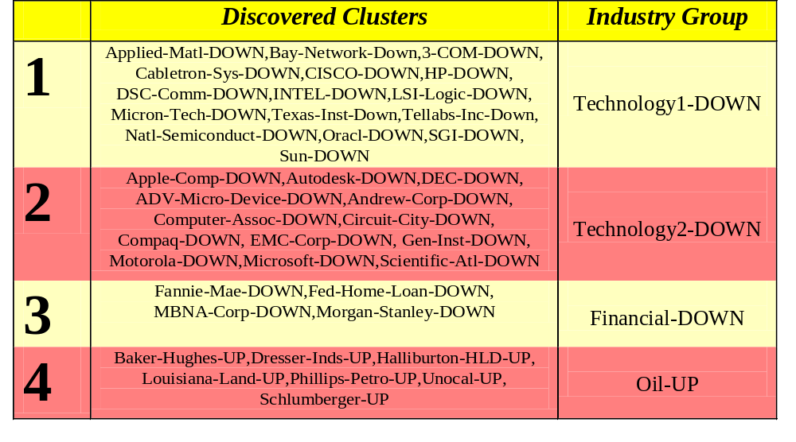
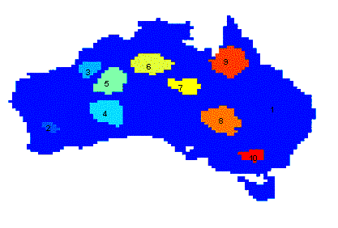
聚类分析的应用
理解
  对有相似功能的如浏览，基因组和蛋白质的相关记录划分组，或对具有类似的价格波动的股票分组
汇总
  减小大数据集的规模
聚类澳大利亚降水

Slide 14
哪些不属于聚类分析?
有监督的分类
  有类标签信息
简单划分
  学生按姓氏字母顺序分成不同的注册组
查询的结果
  其分组是外部规范的结果
图划分
  一些相互关联和协同，但区域不完全相同

Slide 15
聚类技术
基于划分的聚类
基于层次的聚类
基于密度的聚类
基于图论的聚类算法
基于网格的聚类算法
基于模型的聚类算法

Slide 16
基于划分的聚类
划分方法（partitioning methods）
  定义：给定n个对象或数据元组的数据库D，划分方法构建数据的k个划分（k ≤ n），每个划分表示一簇
  方法：给定要构建的划分数目k，划分方法创建一个初始划分；然后采用迭代重定位技术，尝试通过对象在组建移动来改进划分
比较常用的算法
  k-means：k均值聚类算法,其中每个簇都用该簇中对象的均值来表示 <入选数据挖掘十大算法>
  k-medoids：k中心点聚类算法，其中每个簇用接近簇中心的一个对象来表示
  CLARANS：大型数据库中的划分聚类算法

Slide 17
簇的概念可以模棱两可
How many clusters?
Six Clusters
Two Clusters
Four Clusters

Slide 18
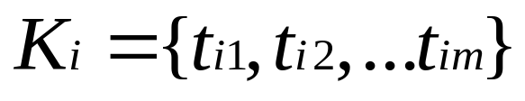
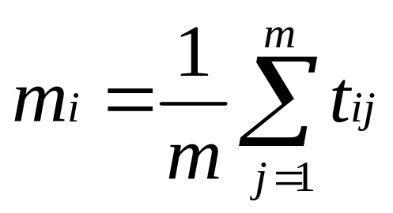
k-means
算法思想：
  随机选择 k 个对象，每个对象初始地代表一个类的平均值；对剩余每个对象，根据其到类中心的距离，被划分到最近的类；然后重新计算每个类的平均值。不断重复这个过程，直到所有的样本都不能再分配为止。
  给定类 ,
  其均值定义为：
  （在定义里假设每个对象是数值型属性）

Slide 19
k-means
输入：期望得到的簇的数目k，n个对象的数据D
输出：k 个簇的集合
方法：
  （1）选择k 个对象作为初始的簇的质心
  （2）repeat
  （3）计算对象与各个簇的质心的距离，将对象划分到距离其最近的簇
  （4）重新计算每个新簇的均值
  （5）Until簇的质心不再变化

Slide 20
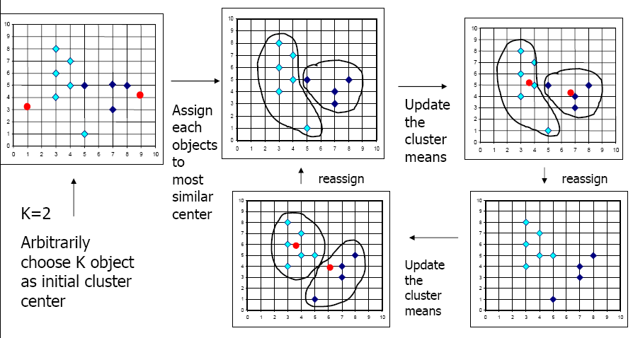
k-means

Slide 21
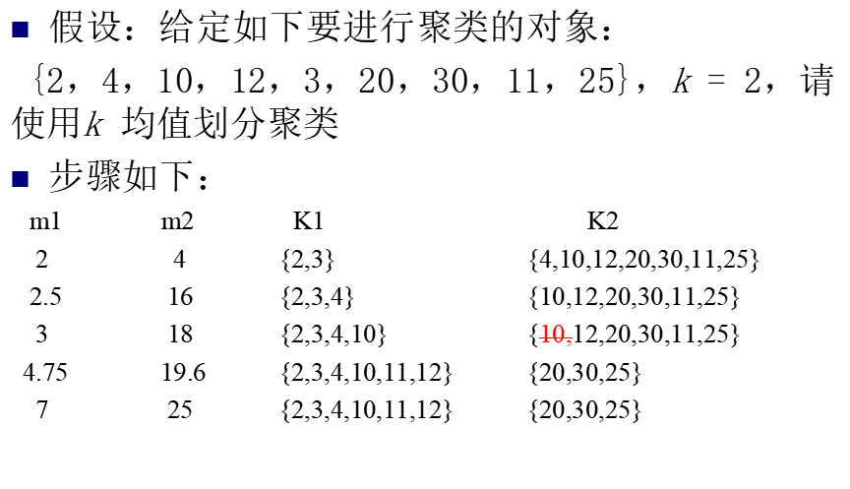
k-means

Slide 22
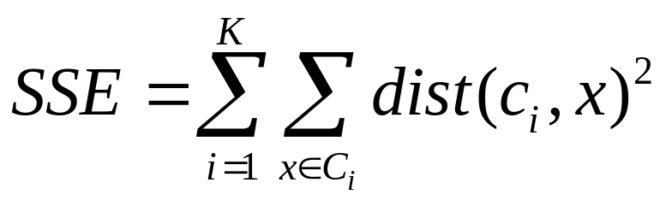
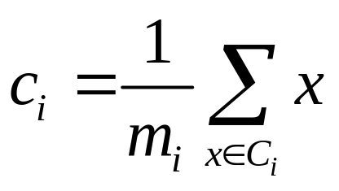
k-means – 细节
质心是簇中点的均值
欧氏空间点用欧氏距离度量，文档用余弦相似性、Jaccard度量
质心和目标函数
  质心：变化取决于邻近性度量和聚类目标（目标函数）
  目标函数：度量聚类质量。
误差的平方和 SSE （目标函数）
  算法步骤3，4试图直接最小化SSE
  局部最优导致次最优聚类

Slide 23
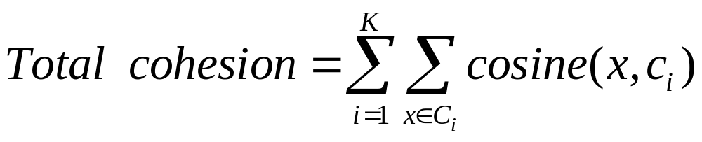
k-means – 细节
  文档对象：余弦相似性度量
K-means 将收敛于上面提到的这些相似度度量.
大多数收敛发生于开始的几次迭代.
  停止条件经常变成 ‘直到簇中几乎不再有点发生变化’

Slide 24
k-means
算法的计算复杂度为O(nkt)
其中
n 为数据集中对象的数目
k 为期望得到的簇的数目
t 为迭代的次数
在处理大数据库时也是相对有效的(可扩展性)

Slide 25



两个不同的 k-means 聚类
Original Points
Optimal Clustering
Sub-optimal Clustering

Slide 26






选择初始质心的重要性

Slide 27
选择初始质心的重要性

Slide 28
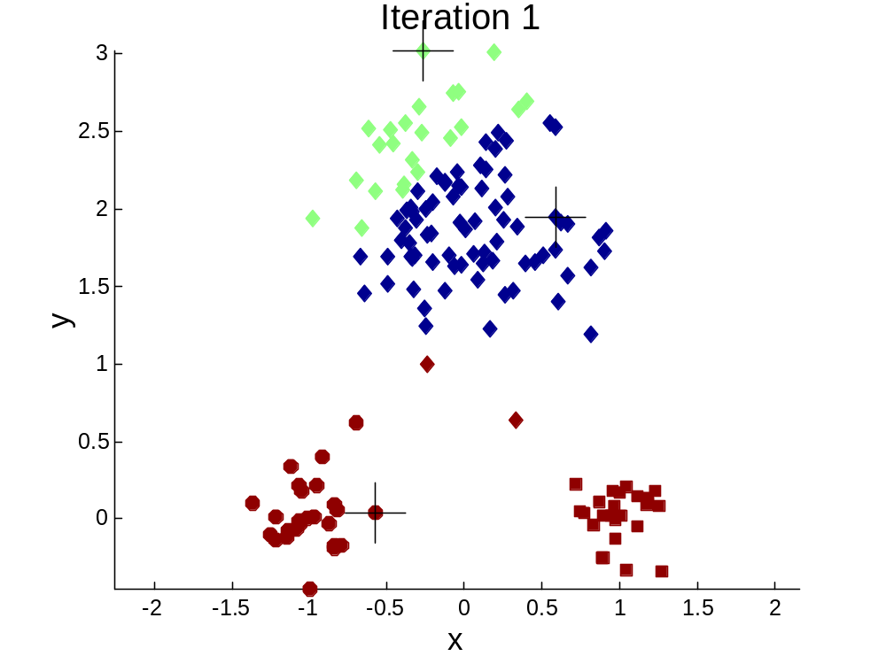


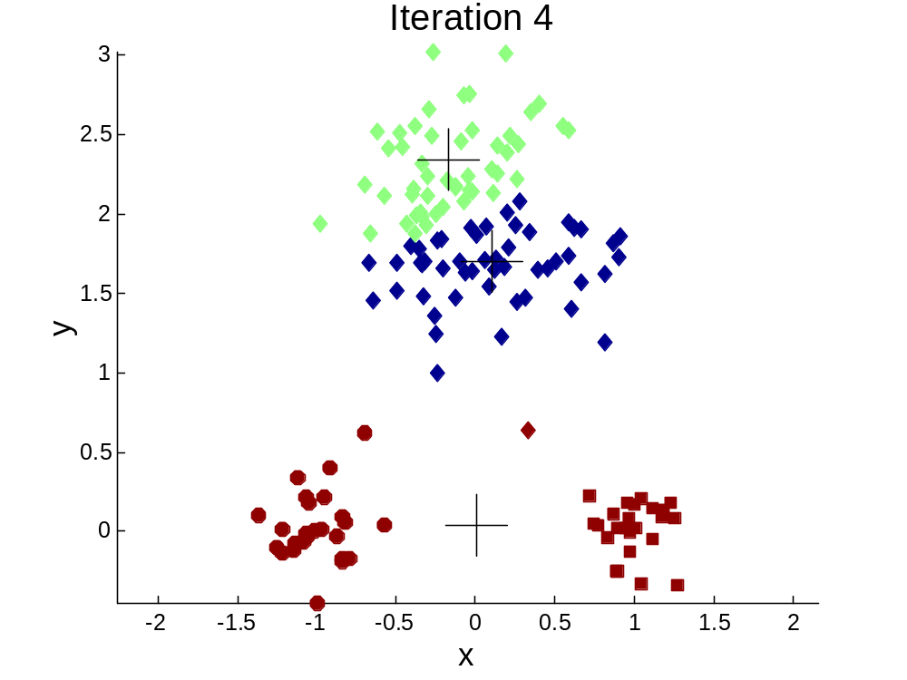
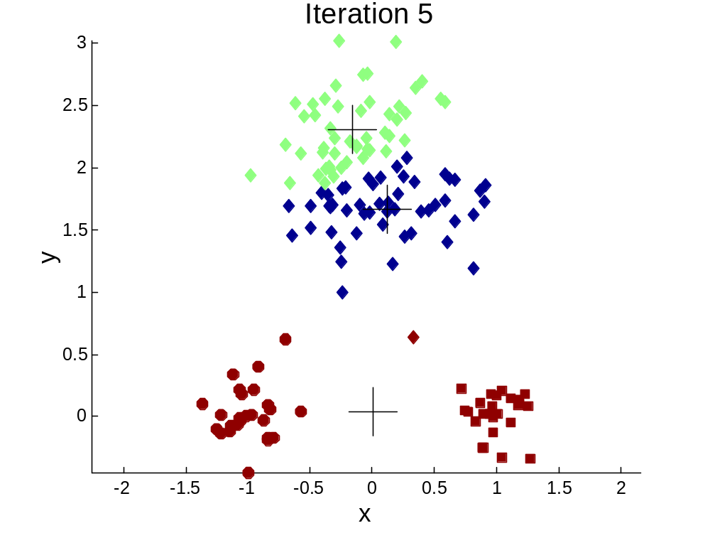
选择初始质心的重要性…

Slide 29
选择初始质心的重要性 …

Slide 30
k-means
优点
  聚类时间快
缺点
  用户必须事先指定聚类簇的个数
  常常终止于局部最优
  只适用于数值属性聚类(计算均值有意义)
  对噪声和异常数据也很敏感
  不同的初始值，结果可能不同
  不适合发现非凸面形状的簇

Slide 31
k-means 的局限
当簇有如下区别时, K-means 存在问题
  规模
  密度
  非球形状
当数据包含离群点时, K-means 存在问题.

Slide 32


k-means 的局限 : 不同的规模
Original Points
K-means (3 Clusters)

Slide 33


k-means 的局限: 不同的密度
Original Points
K-means (3 Clusters)

Slide 34


k-means 的局限 : 非球状的形状
Original Points
K-means (2 Clusters)

Slide 35

克服 k-means 的局限
Original Points K-means Clusters
一个解决方案是使用多个簇。找出部分簇，但需要放在一起.

Slide 36
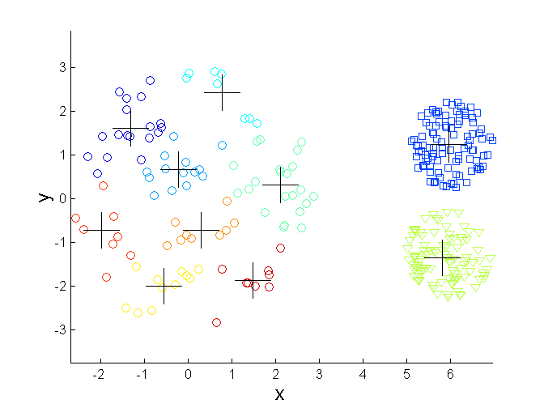
克服 K-means 的局限
Original Points K-means Clusters

Slide 37
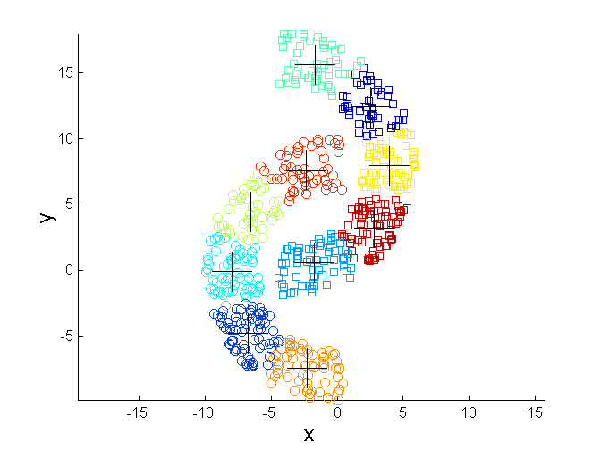
克服 K-means 的局限
Original Points K-means Clusters

Slide 38
k-medoids
k-means 利用簇内点的均值或加权平均值c_{i}（质心）作为类C_{i} 的代表点。对数值属性数据有较好的几何和统计意义。对孤立点是敏感的，如果具有极大值，就可能大幅度地扭曲数据的分布
k-medoids (k - 中心点) 算法是为消除这种敏感性提出的，它选择类中位置最接近类中心的对象(称为中心点)作为类的代表点，目标函数仍然可以采用平方误差准则
  PAM（Partitioning Around Medoids，围绕中心点的划分）是最早提出的k 中心点算法之一

Slide 39
PAM
算法思想
  随机选择k 个对象作为初始的k 个类的代表点，将其余对象按与代表点对象的距离分配到最近的类；
  反复用非代表点来代替代表点，以改进聚类质量。
  即：算法将判定是否存在一个对象可以取代已存在的一个中心点。
  通过检验所有的中心点与非中心点组成的对，算法将选择最能提高聚类效果的对，其中成员总是被分配到与中心点距离最短的类中。
  假设类K_{i} 的当前中心点是O_{i} , 希望确定O_{i}是否应与非中心点O_{h}交换.如果交换可以改善聚类的效果，则进行交换。

Slide 40
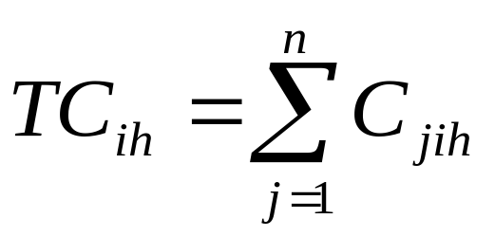
PAM
距离代价的变化是指所有对象到其类中心点的距离之和的变化
这里使用C_{jih}表示中心点O_{i}与非中心点O_{h}交换后，对象O_{j}到中心点距离代价的变化
总代价定义如下：

Slide 41
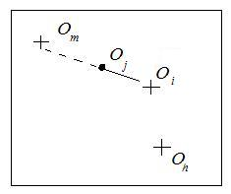
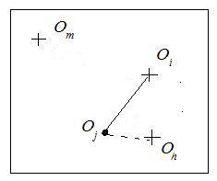
PAM(计算代价要考虑的四种情况)
第一种情况： Oj当前隶属于中心点对象Oi 。如果Oi被Oh所代替作为中心点，且Oj离一个Om最近，i≠m，那么Oj被重新分配给Om
第二种情况：Oj当前隶属于中心点对象Oi。如果Oi被Oh代替作为一个中心点，且Oj离Oh最近，那么Oj被重新分配给Oh

Slide 42
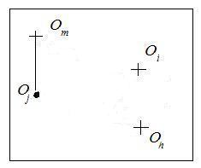
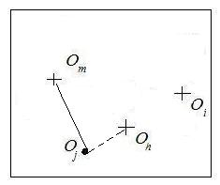
PAM(计算代价要考虑的四种情况)
第三种情况：Oj当前隶属于中心点Om，m≠i。如果Oi被Oh代替作为一个中心点，而Oj依然离Om最近，那么对象的隶属不发生变化
第四种情况：Oj当前隶属于中心点Om，m≠i。如果Oi被Oh代替作为一个中心点，且Oj离Oh最近，那么Oi被重新分配给Oh

Slide 43
PAM
输入：簇的数目k和包含n个对象的数据库。
输出：k个簇的集合
方法：
（1） 任意选择k 个对象作为初始的代表对象（簇中心点）
（2） repeat
（3） 将每个剩余对象指派到最近的代表对象所代表的簇
（4） 随机地选择一个非代表对象O_{random}
（5） 计算用O_{random}交换代表对象O_{i}的总代价S
（6） if S < 0，then 用O_{random}替换 O_{i} ，形成新的k 个代表对象的集合
（7） UNTIL不发生变化

Slide 44
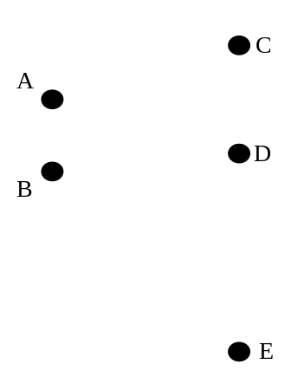
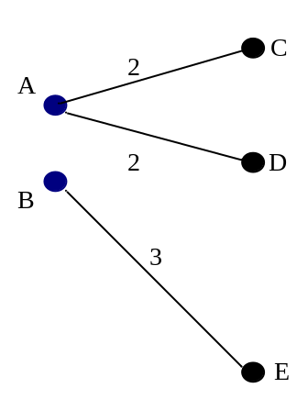
PAM
假如空间中的五个点｛A、Ｂ、Ｃ、Ｄ、Ｅ｝如图1所示，各点之间的距离关系如表1所示，根据所给的数据对其运行PAM算法实现划分聚类（设k=2）。 样本点间距离如下表所示:
样本点 | A | B | C | D | E
A | 0 | 1 | 2 | 2 | 3
B | 1 | 0 | 2 | 4 | 3
C | 2 | 2 | 0 | 1 | 5
D | 2 | 4 | 1 | 0 | 3
E | 3 | 3 | 5 | 3 | 0
样本点
起始中心点

Slide 45
PAM
第一步 建立阶段：假如从5个对象中随机抽取的2个中心点为{A，B},则样本被划分为{A、C、D}和{B、E}
第二步 交换阶段：假定中心点A、B分别被非中心点C、D、E替换，根据PAM算法需要计算下列代价TCAC、 TCAD、 TCAE、TCBC、TCBD、 TCBE。
  以TCAC为例说明计算过程
当A被C替换以后，A不再是一个中心点，因为A离B比A离C近，A被分配到B中心点代表的簇，CAAC=d(A,B)-d(A,A)=1
B是一个中心点，当A被C替换以后，B不受影响，CBAC=0
样本点 | A | B | C | D | E
A | 0 | 1 | 2 | 2 | 3
B | 1 | 0 | 2 | 4 | 3
C | 2 | 2 | 0 | 1 | 5
D | 2 | 4 | 1 | 0 | 3
E | 3 | 3 | 5 | 3 | 0

Slide 46
PAM
C原先属于A中心点所在的簇，当A被C替换以后，C是新中心点，符合PAM算法代价函数的第二种情况CCAC=d(C,C)-d(C,A)=0-2=-2
D原先属于A中心点所在的簇，当A被C替换以后，离D最近的中心点是C，根据PAM算法代价函数的第二种情况CDAC=d(D,C)-d(D,A)=1-2=-1
E原先属于B中心点所在的簇，当A被C替换以后，离E最近的中心仍然是 B，根据PAM算法代价函数的第三种情况CEAC=0
样本点 | A | B | C | D | E
A | 0 | 1 | 2 | 2 | 3
B | 1 | 0 | 2 | 4 | 3
C | 2 | 2 | 0 | 1 | 5
D | 2 | 4 | 1 | 0 | 3
E | 3 | 3 | 5 | 3 | 0
因此，TCAC=CAAC+ CBAC+ CcAC+ CDAC+ CEAC =1+0-2-1+0=-2。

Slide 47
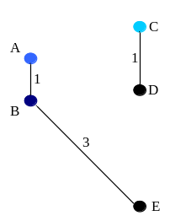
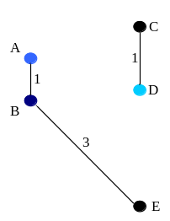
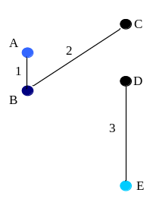
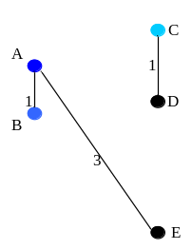
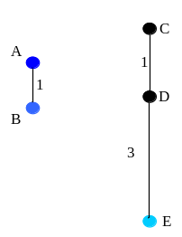
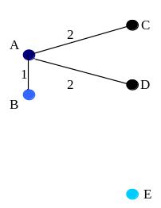
PAM
在上述代价计算完毕后，我们要选取一个最小的代价，显然有多种替换可以选择，我们选择第一个最小代价的替换（也就是C替换A），根据图5-4（a）所示，样本点被划分为{ B、A、E}和{C、D}两个簇。图5-4（b）和图5-4（c）分别表示了D替换A，E替换A的情况和相应的代价
(a) C替换A, TC_{AC}=-2 (b) D替换A, TC_{AD}=-2 (c) E替换A, TC_{AE}=-1
图5-4 替换中心点A
图5-5（a）、（b）、（c）分别表示了用C、D、E替换B的情况和相应的代价。
C替换B, TC_{BC}=-2 (b) D替换B, TC_{BD}=-2 (c) E替换B, TC_{BE}=-2
图5-5 替换中心点B
通过上述计算，已经完成了第一次迭代。在下一迭代中，将用其他的非中心点{A、D、E}替换中心点{B、C}，找出具有最小代价的替换。一直重复上述过程，直到代价不再减小为止。

Slide 48
K-medoids
优点
  对属性类型没有局限性
  通过簇内主要点的位置来确定选择中心点，对孤立点和噪声数据的敏感性小
不足
  处理时间要比 k - mean更长
  用户事先指定所需聚类簇个数k
  发现的聚类与输入数据的顺序无关

Slide 49
CLARANS
PAM算法中，每一次迭代都需要确定出k(n-k)个交换对，对于交换对i，h需要计算TCih。在计算TCih过程中，需要计算n-k个非中心点的代价，所以每次迭代的复杂度是k(n-k)2
由于迭代的次数可能很多，PAM算法的复杂性很高，所以不适合大型数据库
CLARANS（Clustering Large Application based upon RANdomized Search，大型数据库中的划分聚类）算法是由PAM算法改进后得到的一种算法，适合大型数据库

Slide 50
CLARANS
算法思想
  CLARANS方法在搜索的每一步都以某种随机方式进行采样，其聚类过程可描述成一个图的搜索，图中的每个节点是一个潜在的解，即k个中心点的集合
  在替换一个中心对象后所获得的新第一就称为当前聚类的邻居，随机产生的聚类邻居数由用户限制
  若发现一个更好的邻居(具有较低的方差)，CLARANS算法就移动到这一邻居节点然后再开始重新搜索,否则当前节点就形成了一个局部最优
  若发现一个局部最优，CLARANS方法就随机选择节点重新开始搜索新的局部最优

Slide 51
CLARANS
给定n个对象，描述发现k个中心点的过程可以抽象的看成一个图的搜索，在该图中，G_{n,k}定义的节点可以用一个k个对象的集合{O_{m1},O_{m2},… O_{mk}}来表示，即O_{m1},O_{m2},…O_{mk}实际是选择的中心点
若两个节点的集合之间只有一个对象不同，这两个节点就是邻居节点（由弧线连接）
两个节点S₁={O_{m1},O_{m2},… O_{mk}}，S₂={O_{n1},O_{n2},… O_{nk}}是邻居，当且仅当S₁和S₂交集由k-1个元素。每一个节点有k(n-k)个邻居。
因为一个节点有k个中心点组成，则每个节点对应着一个聚类，于是每个节点可以赋予一个代价。
若O_{i}与O_{h}属于不同的邻居S₁和S₂，两个邻居的代价差与PAM算法中的代价相同，即表示中心点O_{i}与非中心点O_{h}交换后的TCih 。

Slide 52
CLARANS
输入参数numlocal和maxneighbor，numlocal表示抽样的次数， maxneighbor表示一个节点可以与任意特定邻居进行比较的数目令：i =1，i用来表示已经选样的次数，mincost为最小代价，初始时设为大数
将current设置当前节点为Gn,k中的任意一个节点
令j =1（j用来表示已经与current进行比较的邻居的个数）
考虑当前点的一个随机的邻居S，并计算两个节点的代价差
如果S的代价较低，则current:=S，转到步骤3
否则,令j=j+1。如果j≤maxneighbor,则转到步骤4
否则,当j>maxneighbor,当前节点为本次选样最小代价节点. 如果其代价小于mincost,令mincost为当前节点的代价，bestnode为当前的节点
令 i= i+1，如果i>numlocal,输出bestnode，运算中止.否则，转到步骤2

Slide 53
CLARANS
步骤（3）到步骤（6）搜索节点的代价逐步降低。但若当前的节点已于节点的邻居的最大数比较过而且仍是最低的代价，则认为是当前节点是局部最小的。然后再步骤（7）中，将这个局部最小于目前得到的最小代价比较，两者值小的存入mincost。CLARANS算法然后再重复搜索其他的局部最小者，一直到i=numlocal为止（numlocal为抽样次数）
优点
  不用限制在局部区域搜索
  只检查节点的邻居的样本，效率高

Slide 54
基于划分的聚类
特点
  K 事先定好
  创建一个初始划分，再采用迭代的重定位技术
  不必确定距离矩阵
  比系统聚类法运算量小，适用于处理庞大的样本数据
  适用于发现球状类
缺陷
  不同的初始值，结果可能不同
  有些k 均值算法的结果与数据输入顺序有关，如在线k均值算法
  容易陷入局部极小值

Slide 55
性能度量
聚类性能度量，亦称为聚类“有效性指标”（validity index）
直观来讲：
我们希望“物以类聚”，即同一簇的样本尽可能彼此相似，不同簇的样本尽可能不同。换言之，聚类结果的“簇内相似度”（intra-cluster similarity）高，且“簇间相似度”（inter-cluster similarity）低，这样的聚类效果较好.

Slide 56
性能度量
聚类性能度量：
  外部指标 (external index)
  将聚类结果与某个“参考模型”(reference model)进行比较。
  内部指标 (internal index)
  直接考察聚类结果而不用任何参考模型。

Slide 57






性能度量
对数据集 ，假定通过聚类得到的簇划分为
，参考模型给出的簇划分为 .相应地，令 与 分别表示与 和 对应的簇标记向量.
我们将样本两两配对考虑，定义

Slide 58



性能度量 - 外部指标
Jaccard系数（Jaccard Coefficient, JC）
FM指数（Fowlkes and Mallows Index, FMI）
Rand指数（Rand Index, RI）
[0,1]区间内,
越大越好.

Slide 59



性能度量 – 内部指标
考虑聚类结果的簇划分 ，定义
簇 内样本间的平均距离
簇 内样本间的最远距离
簇 与簇 最近样本间的距离
簇 与簇 中心点间的距离

Slide 60
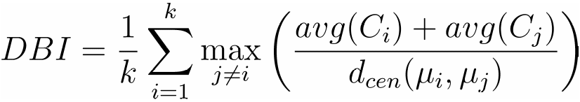
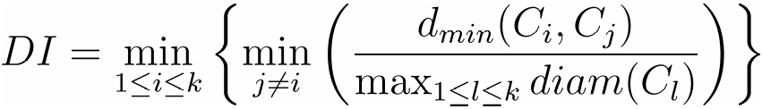
性能度量 – 内部指标
DB指数（Davies-Bouldin Index, DBI）
Dunn指数（Dunn Index, DI）
越小越好.
越大越好.

Slide 61
基于层次的聚类
层次方法（hierachical methods）
  层次方法创建给定数据对象集的层次分解。根据层次的分解的形成方式，层次的方法可以分类为凝聚的或分裂的方法
  凝聚法，也称自底向上的方法，开始将每个对象形成单独的组，然后逐次合并相近的对象或组，直到所有的组合并为一个（层次的最顶层），或者满足某个终止条件
  分裂法，也称自顶向下的方法，开始将所有的对象置于一个簇中，每次迭代，簇分裂为更小的簇，直到最终每个对象在一个簇中，或者满足某个终止条件

Slide 62
基于层次的聚类
比较常用的算法
  DIANA（Divisive ANAlysis） ：
  分裂层次聚类算法
  AGENES（AGglomerative NESting）：
  凝聚层次聚类算法
  BIRCH：
  利用层次方法的平衡迭代规约和聚类 <数据挖掘 候选十八大算法之一>

Slide 63
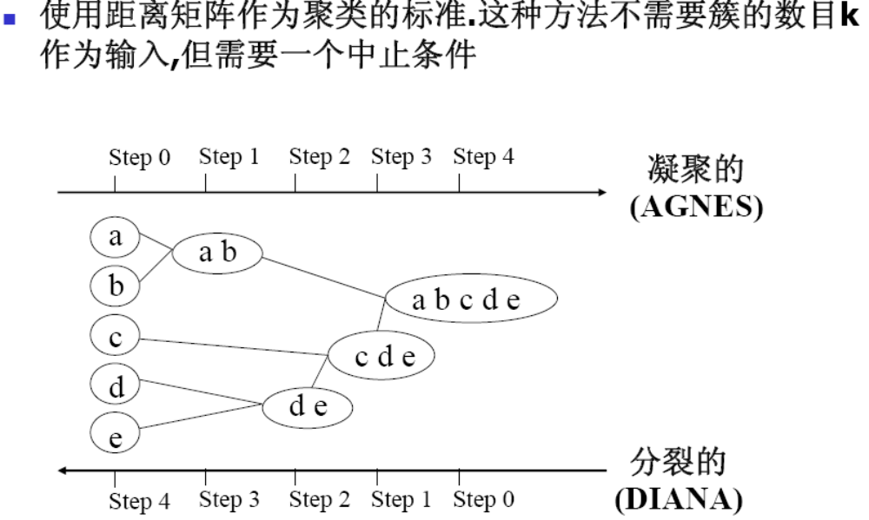
凝聚和分裂层次聚类
对数据对象{a,b,c,d,e}的凝聚和分裂层次聚类

Slide 64

凝聚和分裂层次聚类
凝聚层次聚类
分裂层次聚类

Slide 65
凝聚和分裂层次聚类
在凝聚或者分裂层次聚类方法中，用户可以定义希望得到的簇数目作为一个终止条件
通常，使用一种称作树状图（dendrogram）的树形结构表示层次聚类的过程

Slide 66






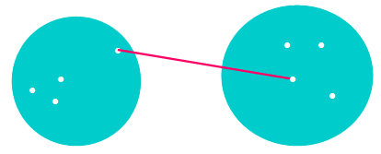
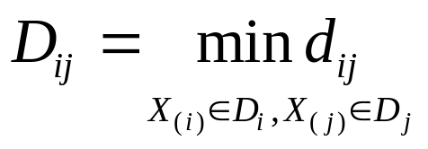
最小距离
单链接（single-link）方法，其每个簇可以用簇中所有对象代表，簇间的相似度用属于不同簇中最近的数据点对之间的相似度来度量
也称为最短距离法，定义簇的邻近度为取自不同簇的所有点对的俩个最近的点之间的邻近度
设 表示样本 和 之间的距离， 表示类 和 之间距离

Slide 67
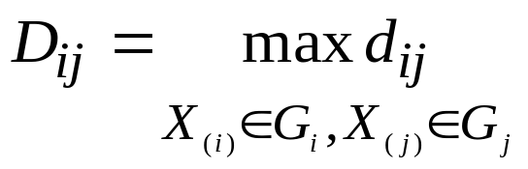
最大距离
全链
  取自不同簇中的俩个最远的点之间邻近度作为簇的邻近度，或者使用图的术语，不同的结点子集中俩个结点之间的最长边
•
•
•
•
•
•
•
•
•
•
•

Slide 68

平均距离
组平均（average linkage method）类间所有样本点的平均距离
  该法利用了所有样本的信息，被认为是较好的系统聚类法
•
•
•
•
•
•
•

Slide 69
算法
当算法使用最小距离d_{min}（C_{i}，C_{j}）衡量簇间距离时，有时称它为最近邻聚类算法
如果当最近的簇之间的距离超过某个任意的阈值时聚类过程就会终止，则成其为单连接算法
使用最小距离度量的凝聚层次聚类算法也成为最小生成树算法
当算法使用最大距离d_{max}（C_{i}，C_{j}）衡量簇间距离时，有时称它为最远邻聚类算法（farthest-neighbor clustering algorithm）
如果当最近的簇之间的最大距离超过某个任意的阈值时聚类过程就会终止，则成其为全连接算法（complete-linkage algorithm）

Slide 70
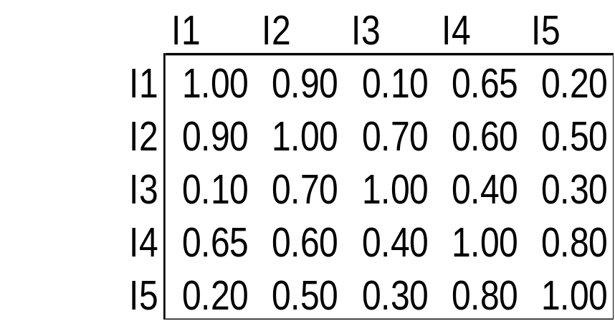
簇相似度: MIN 或 Single Link
对于不同的簇，两个簇的相似性基于两个最相似的点（最接近）
  由一对点来决定, 如, 通过近似图中一个连接.
1
2
3
4
5

Slide 71

层次聚类: MIN
5
1
3
5
2
1
2
3
6
4
4
Nested Clusters
Dendrogram

Slide 72
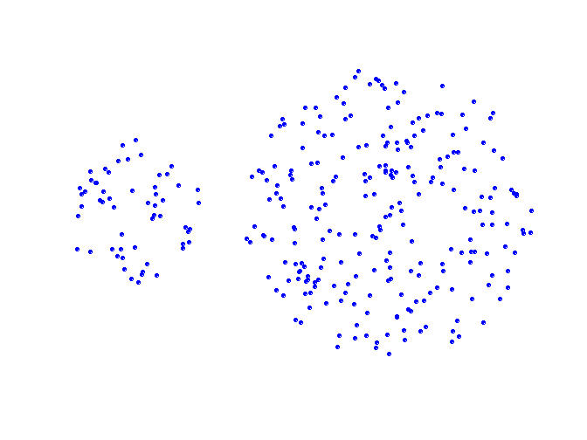
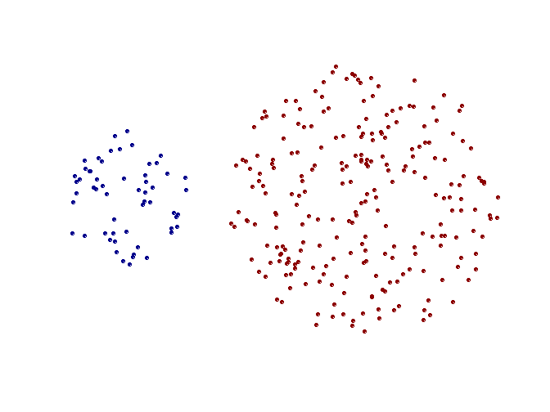
MIN 的优点
Original Points
Two Clusters
可以处理非椭圆形

Slide 73
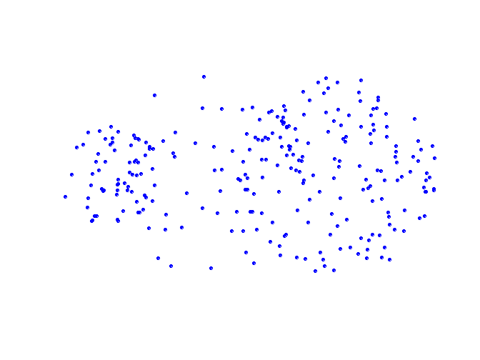
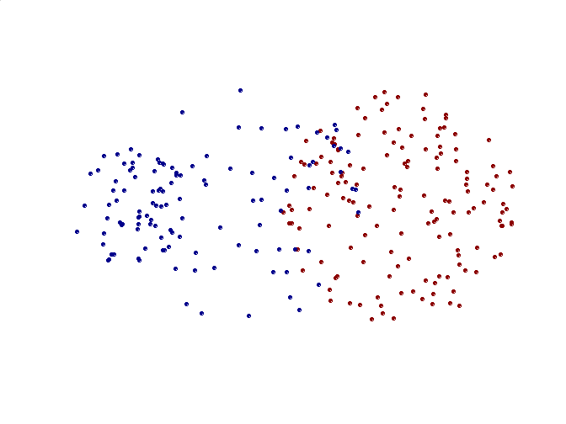
MIN的局限
Original Points
Two Clusters
对噪声和离群点敏感

Slide 74

簇相似度: MAX 或 Complete Linkage
两个簇的相似性基于两个最相似（最遥远）的点在不同的簇
  取决于在两个簇中所有的点对
1
2
3
4
5

Slide 75
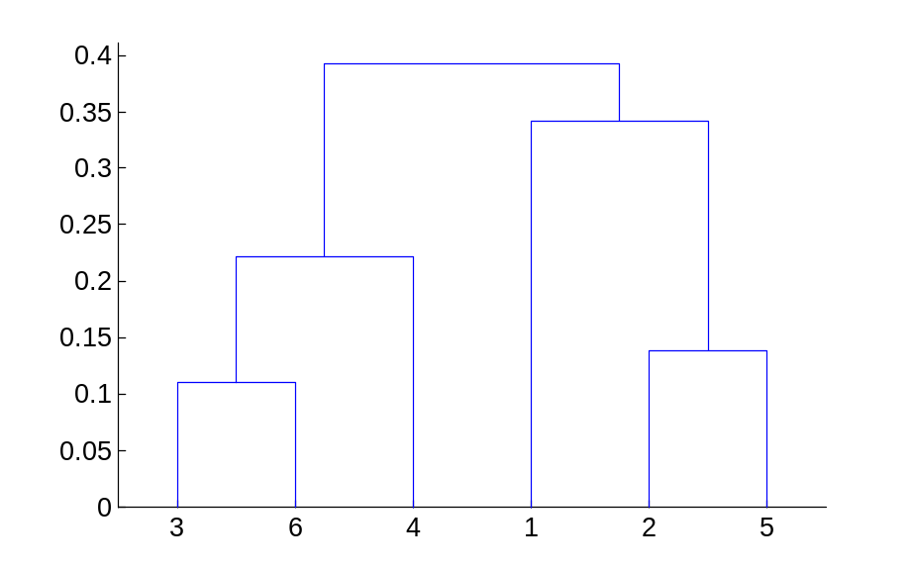
层次聚类: MAX
4
1
2
5
5
2
3
6
3
1
4
Nested Clusters
Dendrogram

Slide 76
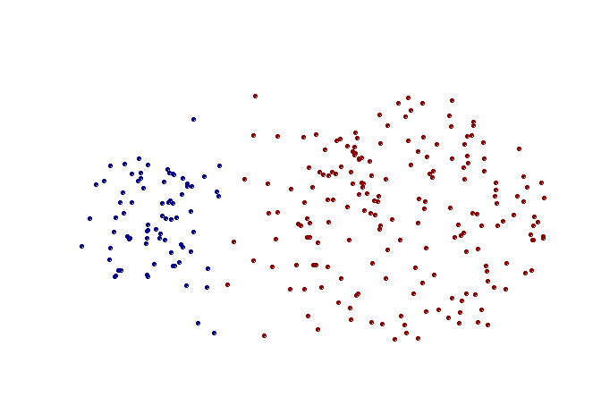
MAX 的优点
Original Points
Two Clusters
不受孤立点和噪声影响

Slide 77
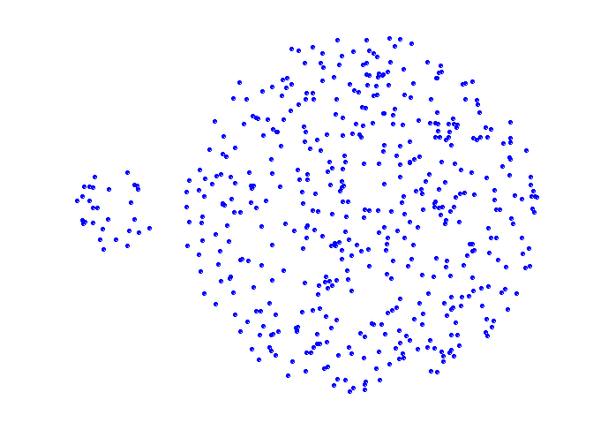
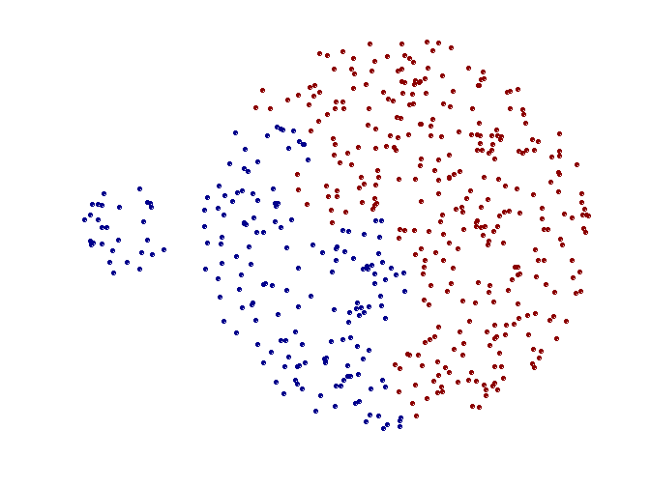
MAX 的局限
Original Points
Two Clusters
倾向打破大的簇
偏向球状簇

Slide 78
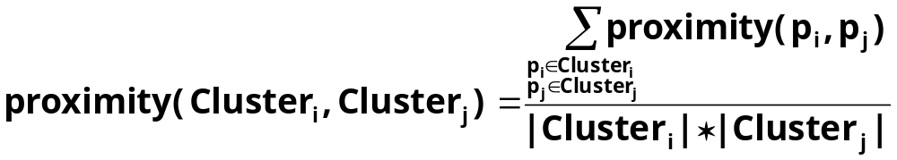

簇相似度: Group Average
两个簇的邻近度是两个簇点与点之间的两两距离平均.
需要使用可扩展性的平均连接，因为总邻近度有利于大型簇
1
2
3
4
5

Slide 79

层次聚类: Group Average
5
4
1
2
5
2
3
6
1
4
3
Nested Clusters
Dendrogram

Slide 80
层次聚类: Group Average
比较单连接和完全连接
优点
  较少受噪声和离群点影响
局限
  偏好球状簇

Slide 81
聚类相似度: Ward’s Method
两个簇的相似度基于两个簇合并时的误差平方的增加
  如果点间距离是距离平方，则类似于 group average
不受噪声和离群点影响
偏好球状簇
K-means的层次模拟
  可用于初始化 K-means

Slide 82
层次聚类: 比较
5
1
4
1
3
2
5
5
5
2
1
MIN
2
MAX
2
3
6
3
3
6
1
4
4
4
5
5
1
4
1
2
2
5
2
Ward’s Method
5
2
3
6
Group Average
3
3
6
4
1
1
4
4
3

Slide 83
层次聚类: 时间和空间复杂度
O(N²) 的空间复杂度, 源于使用相似矩阵.
  N 个点.
O(N³) 的时间复杂度（许多情况）
  N 步和每步规模, N², 更新和搜索相似矩阵
  对某些方法, 复杂度可以降至 O(N² log(N) )

Slide 84
层次聚类: 问题和局限性
一旦作出决定合并两个簇，它不能被撤消
没有目标函数直接最小化
不同的方案存在一个或多个以下问题:
  对噪声和离群点敏感
  难以处理不同大小的簇和凸形状
  打破大的簇

Slide 85
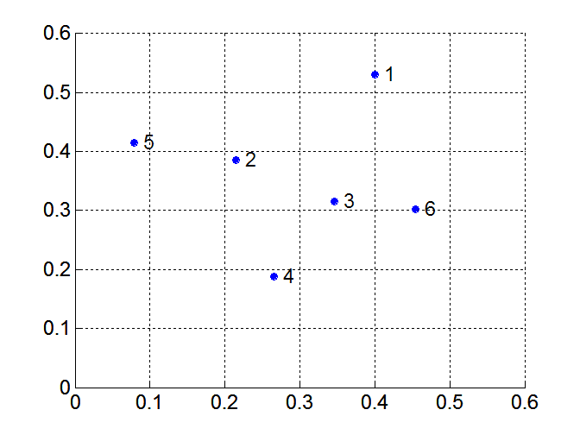
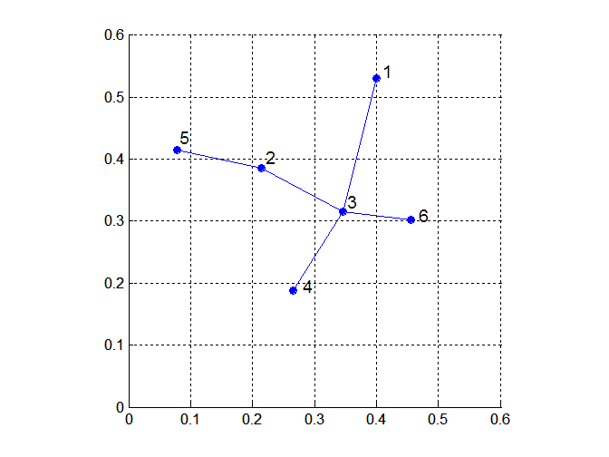
MST: 分裂的层次聚类
建立 MST (最小生成树)
  从包含任意点得树开始
  连续的步骤, 找到最近的点对 (p, q) 使得一个点 (p) 在当前树中但另一个点 (q) 不在
  加 q 到树中，设一条边连接 p 和 q

Slide 86
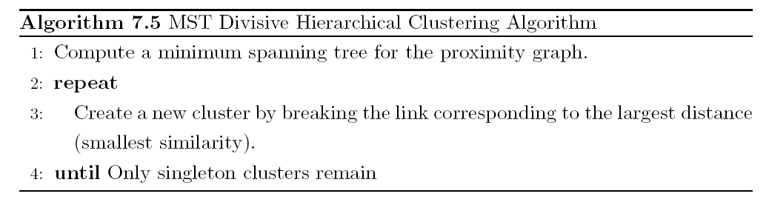
MST:分裂的层次聚类
使用 MST 构建簇的层

Slide 87
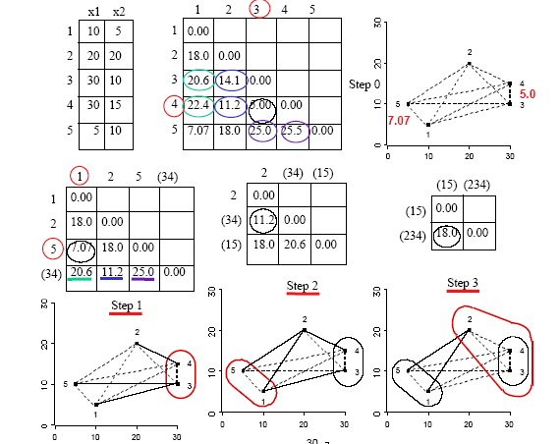
举例：单连接算法
先将五个样本都分别看成是一个簇，最靠近的两个簇是3和4，因为他们具有最小的簇间距离 D（3，4）=5.0
合并簇3和4，得到新簇集合1,2,（34）,5更新距离矩阵
  D(1,(34)) = min(D(1,3),D(1,4)) = min(20.6, 22.4) = 20.6
  D(2,(34)) = min(D(2,3),D(2,4)) = min(14.1, 11.2) = 11.2

Slide 88
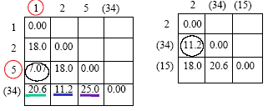
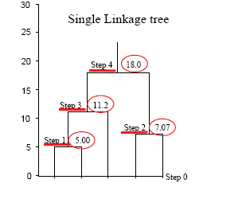

单连接算法
  D(5,(34)) = min(D(3,5),D(4,5)) = min(25.0, 25.5) = 25.0
  原有簇1,2,5间的距离不变，故在四个簇1,2,(34),5中，最靠近的两个簇是1和5，它们具有最小簇间距离D（1,5）＝7.07

